Slide 1

TrID File Identifier
Format Identification binary files only
Yvonne Tunnat
nestor Workshop Formaterkennung
29.06.2017

Slide 2

Was ist TrID?
  Erstmals veröffentlicht: 2003
  Support & Entwicklung: Marco Pontello
  Lizenz: frei für die nichtkommerzielle Nutzung (Spenden möglich)
  Verwendete Library: 8408 Einträge (Übersicht)
  Nutzungsmöglichkeiten: Kommandozeilentool (Windows und Linux)
  Ausgabe: gibt mögliche Formate in % an (ggf. 100, 50/50 o. ä.)
  Besonderheiten: primär für Binärdateien
Seite <number>

Slide 3
Kommandozeile
Eingabeaufforderung öffnen im Ordner, in dem TrID und dessen Library ist
Trid.exe –h oder trid –h (zeigt alle Optionen an)
Trid datei.pdf –v (gibt Ergebnis aus)
Trid datei.pdf –v > ergebnis.txt (gibt Ergebnis in Textdatei aus)
Seite <number>

Slide 4
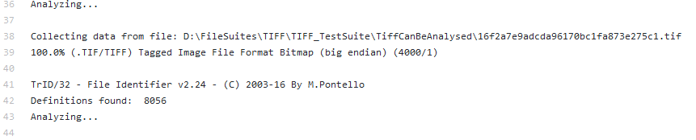
Batch – ganze Ordner durchsuchen
Praktisch sind hier Batch-Dateien
Siehe USB Stick:
Portable -> TrID -> trid_batch.bat
Beispielausgabe: Beispieldatei_ergebnis.txt
Seite <number>

Slide 5
Ausgabebeispiel GIF Image
TrID/32 - File Identifier v2.24 - (C) 2003-16 By M.Pontello
Definitions found: 8056
Analyzing...
Collecting data from file: D:\FileSuites\100_GIF\071865.gif
60.0% (.GIF) GIF89a bitmap (6000/1)
30.0% (.GIF) GIF bitmap (generic) (3000/1)
10.0% (.BS/BIN) PrintFox (C64) bitmap (1000/1)
Seite <number>

Slide 6
Ausgabebeispiel text/ASCII
TrID/32 - File Identifier v2.24 - (C) 2003-16 By M.Pontello
Definitions found: 8056
Analyzing...
Collecting data from file: multi-format-tools.bat
Warning: file seems to be plain text/ASCII
TrID is best suited to analyze binary files!
Unknown!
Seite <number>

Slide 7
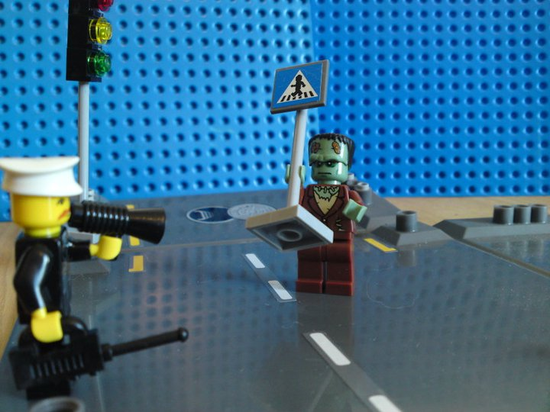
Hands On
  Zeit zum Ausprobieren, Testen und Fragen
Seite <number>

Slide 8
Diskussion TrID
Gibt Unsicherheiten klar zu (reine Textfiles, Angaben in %)
Seite <number>

Slide 9
Weiterführende Links
TrID bei Coptr http://coptr.digipres.org/TrID_File_Identifier
TrID offizielle Webseite http://mark0.net/soft-trid-e.html
Seite <number>

